Slide 1


Jaarvergadering 13 december 2018
Klankbord Warande
Voor pauze:
geagendeerd; verplicht karakter;
voornamelijk eenrichtingscommunicatie
Na pauze:
uiteenlopende onderwerpen; wat ter tafel gebracht wordt;
vrije discussie & meningsuitwisseling

Slide 2
Voor de pauze
Welkom nieuwe bewoners
Ons ontvallen zijn
Huurdersmutaties
Ontwikkeling servicekosten
Grootste probleemgebied qua woongebreken & storingen in 2018
Update lopende projecten

Slide 3
Discussie na de pauze
Bereikbaarheid bewoners bij (langere) afwezigheid
Colportage (verkoop aan deur) & verlenen toegang
Verminderde zichtbaarheid bewonerscommissie
…………..

Slide 4
Agenda
Welkom nieuwe bewoners
Ons ontvallen zijn
Huurdersmutaties
Ontwikkeling servicekosten
Grootste probleemgebied qua woongebreken & storingen in 2018
Update lopende projecten
Notes:
Nieuwe bewoners aangeschoven bij jaarvergadering; afzeggingen; verhinderd wegens ziekte

Slide 5
Agenda
V
Welkom nieuwe bewoners
Ons ontvallen zijn
Huurdersmutaties
Ontwikkeling servicekosten
Grootste probleemgebied qua woongebreken & storingen in 2018
Update lopende projecten

Slide 6
Huurdersmutaties in 2017
appartement | reden verhuizing | Effect op samenstelling huurdersbestand
 |  | expat | < 50 jr | > 50 jr
509 | verpleging
511 | werk | -1 | -1 | 1
517 | financieel |  | 1 | -1
523 | koopwoning | 1 | 0
530 | koopwoning | -1 | -1 | 1
535 | koopwoning | 1 | 0
537 | werk | -1 | -1 | 1
538 | koopwoning | -1 | -1 | 1
 |  | -2 | -3 | 3

Slide 7
Huurdersmutaties in 2018
appartement | reden verhuizing | Effect op samenstelling huurdersbestand
 |  | expat | < 55 jr | > 55 jr
500 | koopwoning | -1 | -1 | 1
502 | koopwoning | -1 | -1 | 1
511 | overlijden |  |  | 0
515 | overlijden |  |  | 0
519 | koopwoning |  | -1
539 | koopwoning | 0 | 0
 |  | -2 | -3 | 2
Trend over 2017 – 2018: uitstroom expats; toename seniorenhuurders
Notes:
Niet verwerkt in dit overzicht het beschikbaar komen van appartement 510 per 1 januari 2019 onder gelijktijdige verhuring weer

Slide 8
Na te lezen op website

Slide 9
Ontwikkeling servicekosten
per maand €68
per maand €58
Notes:
25.000 euro is ongeveer 58 euro per maand; 35.000 euro ongeveer 68 euro per maand.
Vuistregel 1000 euro meer of minder is ongeveer 2 euro verschil in maandkosten.
Onder kostengroep installaties/voorzieningen valt:
Poorten, schuif- en draaideuren (Wiek de Laat – 24u)
Werktuigbouwk./elektr. installaties (Mansveld – 24u )

Slide 10

Ludiek intermezzo
Afscheidsvideo mede namens bewoners Gagelboschplein voor op wereldreis vertrekkende junior accountmanager bij vb&t

Slide 11
Waterlekkages!
Openbare ruimten: HWA-problemen
Maar ook diverse lekkages in appartementen:
  dakbedekking – 5de etage inpandige berging
  HWA - 4de etage slaapkamer
  afvoer in vloer keuken/inpandige berging (3de geval al)
  afgebroken warmwaterkoppelstuk aanrecht
  zelf veroorzaakt: afvoer wasmachine
Notes:
geen volledig overzicht maar illustratief

Slide 12
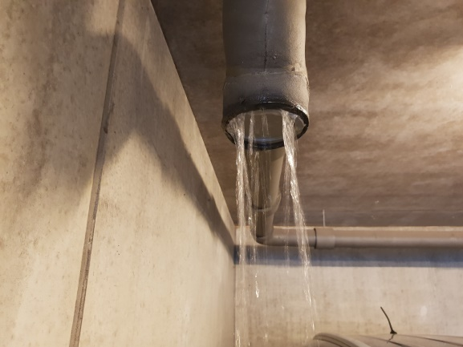
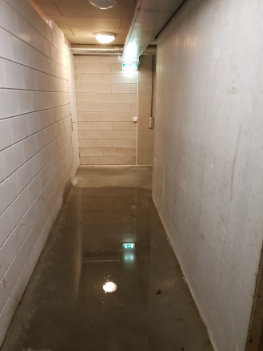
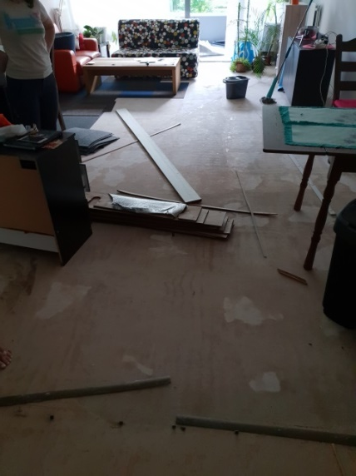
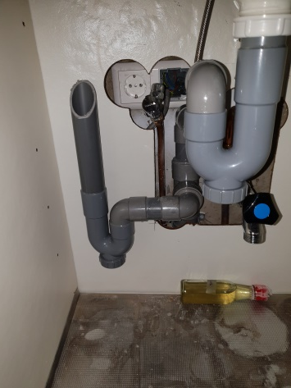
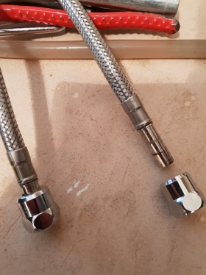
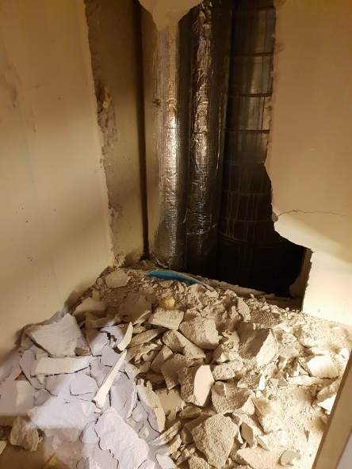
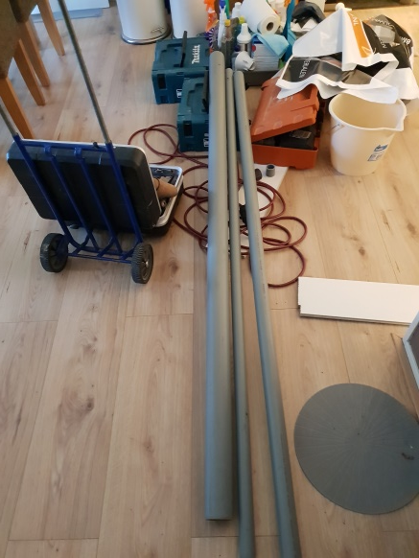
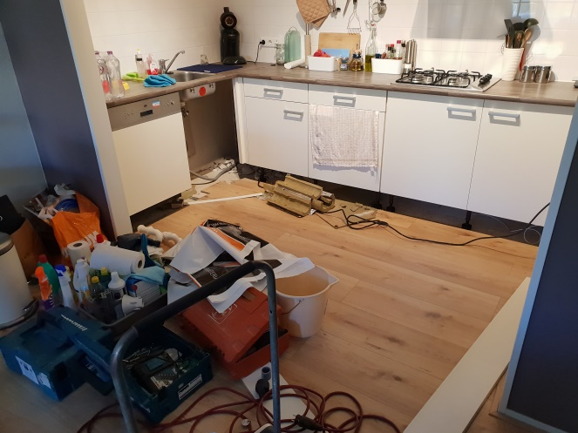
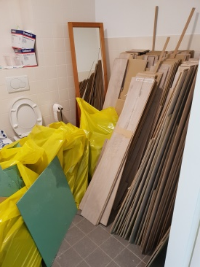
Een paar plaatjes

Slide 13
Update lopende projecten
Waterlekkage in parkeerkelder – HWA afvoer
Brandveilig stallen en opladen scootmobielen
Oplaadpalen elektrische auto’s
Nieuw project: verduurzaming verlichting algemene ruimten

Slide 14

Verbetering HWA
Betreft lekkage in de parkeergarage achterzijde bij extreme piekbuien
Volgende stap:
Aansluiting verzamelbuis HWA onder haag/achterzijde Warande op hoofdaansluiting afwatering terrein Zuiderpark - rechtstreeks op de overloop naar het Afwateringskanaal
Uitgevoerd door T&G 12 december

Slide 15
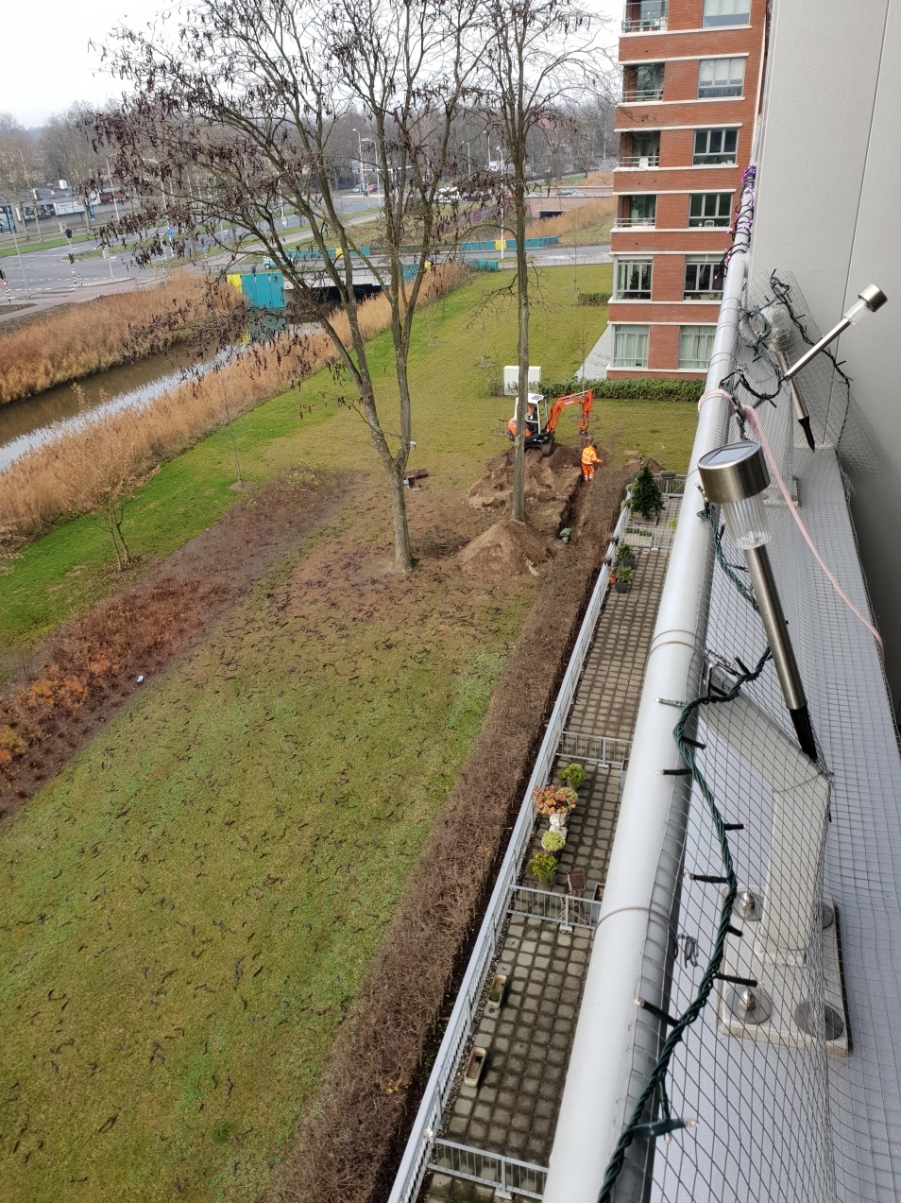
Graafwerkzaamheden

Slide 16
Opladen E-auto’s
Uitvoeringsbeslissing genomen door Archipel
Opdracht verstrekt aan Mansveld:
  Aanleg voorbereidende voeding voor autolader in parkeergarage vanaf verdelerkast tot einde garage
  Op aanvraag realisatie door verlenging naar en installatie autolader op parkeervak
Autolader:
  3,7kW met 4 m laadsnoer
  Geïntegreerde kWh-meter voor aflezen gebruik
Huur per maand

Slide 17
Verduurzaming verlichting
Archipel besluitvorming rond; (aanvang) realisatie dit jaar nog onder EU-subsidie
Betreft Warande en Leilinde
Vervangen alle lampen inclusief tl in de gemeenschappelijke ruimten door led
Uitvoering door Lampdirect
Besparing op totale huidige stroomverbruik misschien wel van 60% ?
Implementatie van dit project in december 2018 om budget-technische redenen afgeblazen door Archipel . De intentie is dit project in het budgetjaar 2019 te realiseren .
Notes:
Besparing op alleen verlichting geschat 80%

Slide 18

PAUZE

Slide 19
Vrije discussie
Bereikbaarheid bewoners bij (langere) afwezigheid
Colportage (verkoop aan deur) & verlenen toegang
Verminderde zichtbaarheid bewonerscommissie
…………..

Slide 20
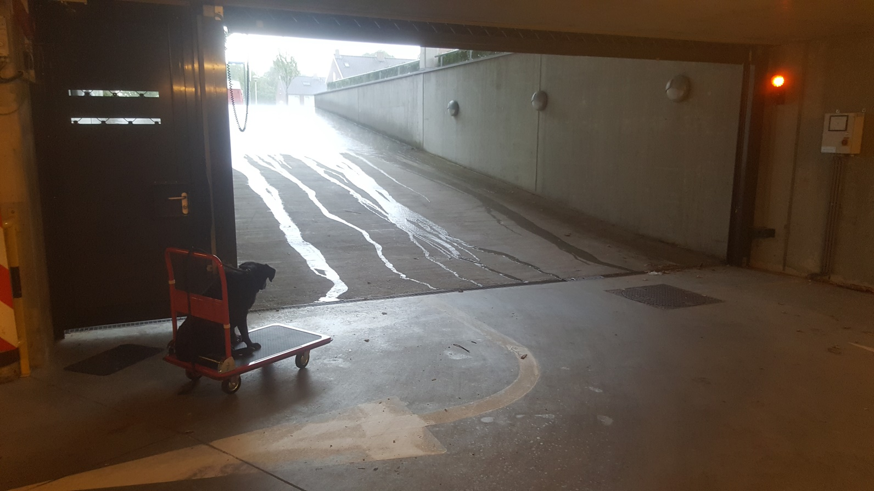
6 x per 24 u minder patrouilles!
Impact? Vooralsnog lijkt ‘schade’ beperkt te blijven van verminderde zichtbaarheid bewonerscommissie.
Notes:
Betreft sociale en veiligheidspatrouilles en omgevingscontacten (uitwisseling informatie via andere hondenbezitters op of aangrenzend aan Zuiderpark)

